Slide 1


Masarykova základní škola Debř, Mladá Boleslav, příspěvková organizace
Název a číslo materiálu:
VY_32_INOVACE_16_Člověk a příroda_Zeměpis_ČR_Plzeňský kraj
Autor: Mgr. Jakub Černý
Ověřeno: 9.4. 2013
Číslo projektu: CZ.1.07/1.4.00/21.1185

Slide 2
Anotace
Žáci získají základní informace o Plzeňském kraji a seznámí se s jeho nejznámějšími pamětihodnostmi.
Materiál lze využít během výkladu učitelem na interaktivní tabuli nebo s ním pracují žáci samostatně na PC.
Zdroje obrázků či textu jsou uvedeny v Poznámkách

Slide 3
Plzeňský kraj
Notes:
http://www.czso.cz/xp/redakce.nsf/i/kraj
http://regiony.ic.cz/index.php?clanek=plzen&dir=plzen&menu=plzen
http://www.plzensky-kraj.cz/index.php?
http://www.atlasceska.cz/plzensky-kraj/
http://cs.wikipedia.org/wiki/Plze%C5%88sk%C3%BD_kraj
http://www.risy.cz/cs/krajske-ris/plzensky-kraj

Slide 4
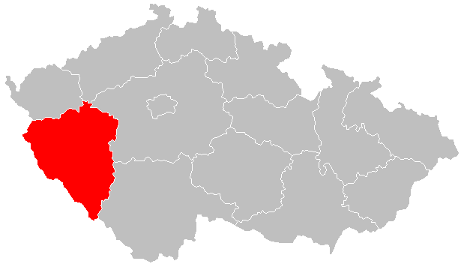
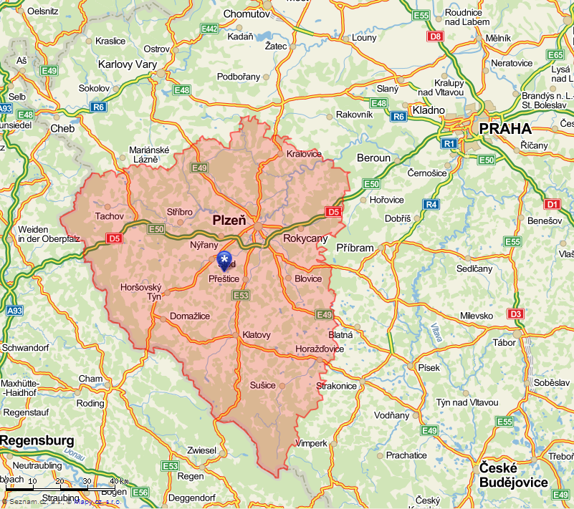
Poloha
Notes:
http://cs.wikipedia.org/wiki/Soubor:2004_Plzensky_kraj.png
Mapa: Seznam.cz

Slide 5


Symboly
Český lev symbolizuje umístění kraje v Čechách. Zlatý dvouhrbý velbloud ve druhém poli je derivátem plzeňského znaku. V narážce na epizodu z husitských válek, kdy Plzeňané při výpadu proti vojskům, obléhající město, ukořistili velblouda, kterého husité obdrželi darem od polského krále. Třetí zelené pole symbolizuje zalesněnou hranici – Šumava a Český les. Právě hranice je vedle centra nejdůležitějším „přirozeným“ znakem kraje. Dvě břevna symbolizují dvě hlavní řeky, které odvádějí vodu z kraje – stříbrné Berounku a zlaté zlatonosnou Otavu. Románská rotunda odkazuje ke staroplzenecké rotundě sv. Petra a Pavla, nejstarší zachované stavbě na území dnešní České republiky.
Notes:
http://cs.wikipedia.org/wiki/Soubor:Plzen_Region_CoA_CZ.svg
http://cs.wikipedia.org/wiki/Soubor:Flag_of_Plzen_Region.svg
http://cs.wikipedia.org/wiki/Symboly_Plze%C5%88sk%C3%A9ho_kraje

Slide 6
Základní údaje k 1. 1. 2012
Krajské město: Plzeň
Hejtman: Milan Chovanec (ČSSD)
Rozloha: 7561 km²
Počet obyvatel: 571 709
Hustota zalidnění: 76 obyvatel/km²
Nejvyšší bod: Velká Mokrůvka (1370 m n. m.) (střední Šumava)
Blatný vrch (1370 m n. m.) (vyšší jižní vrchol (1376 m n. m.) leží v Bavorsku (20 m od německo−české státní hranice), na české území zasahuje nižší severní vrchol (1367 m n. m). Hraniční čára přesahuje vrstevnici 1370 m.)
Historické země: Čechy
Počet okresů: 7
Počet správních obvodů obcí s rozšířenou působností: 15
Počet správních obvodů obcí s pověřeným úřadem: 35
Notes:
http://cs.wikipedia.org/wiki/Plze%C5%88sk%C3%BD_kraj

Slide 7
Základní charakteristika
Plzeňský kraj leží na jihozápadě České republiky. Hranici kraje na západě tvoří státní hranice se SRN (Bavorskem). Severozápadně leží kraj Karlovarský, severovýchodně kraj Středočeský a na jihovýchodě kraj Jihočeský.
Svou rozlohou 7 561 km² je třetím největším krajem v České republice, avšak počtem obyvatel se řadí na deváté místo v ČR.
Sedm okresů kraje (Domažlice, Klatovy, Plzeň-město, Plzeň-jih, Plzeň-sever, Rokycany a Tachov) představuje územní celky výrazně se odlišující krajinným charakterem, počtem i skladbou obyvatelstva, ekonomickým potenciálem, velikostí i hustotou osídlení.
Notes:
http://www.czso.cz/xp/redakce.nsf/i/charakteristika_plzenskeho_kraje/$File/charakteristika.p
http://www.risy.cz/cs/krajske-ris/plzensky-kraj/regionalni-informace/o-kraji/df

Slide 8
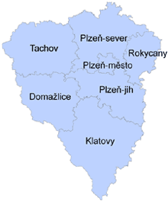
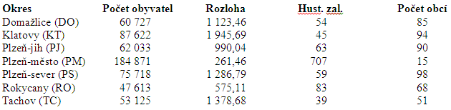
Administrativní dělení
Na území kraje se nachází sedm okresů s pěti okresními městy, tři okresy sídlí v krajském městě Plzni.
Notes:
http://www.risy.cz/cs/krajske-ris/plzensky-kraj/okresy/
http://cs.wikipedia.org/wiki/Plze%C5%88sk%C3%BD_kraj#Okresy

Slide 9
Přírodní podmínky
Rozmanitost přírodních podmínek je dána především reliéfem kraje.
Většinu území kraje zabírá Plzeňská pahorkatina, hranici s Německem tvoří pohoří Český les a Šumava. Ze STC kraje sem zasahují Brdy.
Klimatické, geologické a hydrologické podmínky jsou v jednotlivých územních celcích značně odlišné.
Střed kraje leží v Plzeňské kotlině, ve které soutokem čtyř řek – Mže, Radbuzy, Úhlavy a Úslavy – vzniká řeka Berounka.
Na Šumavě se nacházejí ledovcová jezera – Černé, Čertovo, Plešné, Prášilské a Laka.
Nejdůležitějším chráněným územím je Národní park Šumava, jehož část do Plzeňského kraje zasahuje. V kraji jsou i další chráněné krajinné oblasti, přírodní parky a 162 maloplošných chráněných území.
Na území kraje je zastoupeno 9 přírodních lesních oblastí, lesnatost činí 38,8% a je nad průměrem České republiky (33,6%). Převažujícími dřevinami jsou smrk a borovice, jejichž monokultury tvoří více než 85% rozlohy lesů v kraji.
Notes:
http://www.czso.cz/xp/redakce.nsf/i/charakteristika_plzenskeho_kraje/$File/charakteristika.pdf
http://regiony.ic.cz/index.php?clanek=povrch&dir=plzen&menu=plzen
http://cs.wikipedia.org/wiki/Plze%C5%88sk%C3%BD_kraj#P.C5.99.C3.Adroda

Slide 10
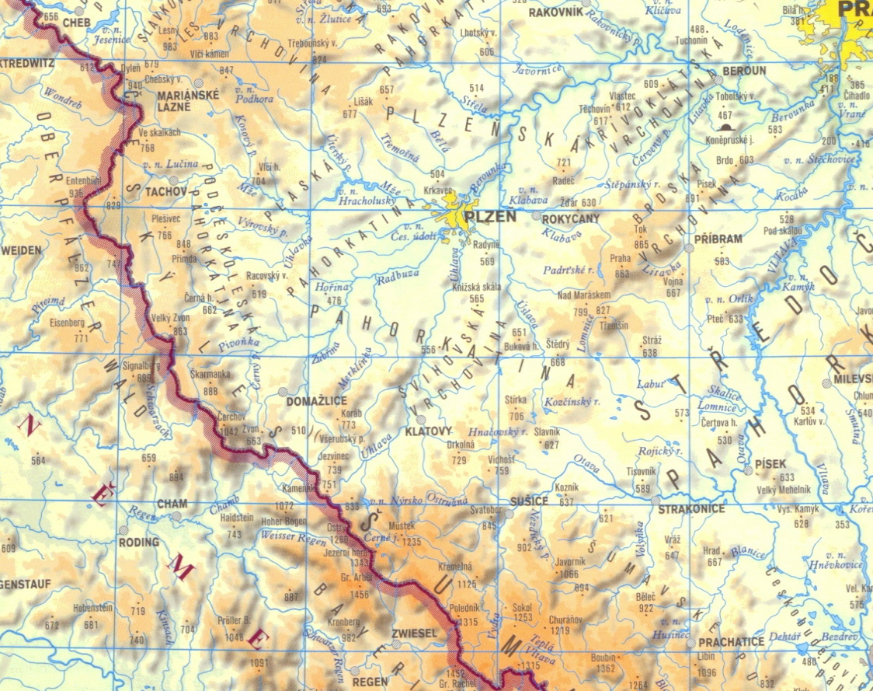

Slide 11
Vodstvo
Většinu území kraje odvodňuje Berounka, která vzniká v Plzni soutokem Radbuzy, Mže, Úhlavy a Úslavy.
Část Klatovska a Sušicko odvodňuje Otava.
Obě povodí náleží k úmoří Severního moře.
Na území kraje je řada jezer – ledovcová Černé jezero, Čertovo jezero, Prášilské jezero, Laka a hrazené Odlezelské jezero.
Významnou roli při zásobování obyvatelstva pitnou vodou hrají i vodní nádrže Hracholusky, Nýrsko a Lučina.
Notes:
http://www.czso.cz/xp/redakce.nsf/i/charakteristika_plzenskeho_kraje/$File/charakteristika.pdf
http://regiony.ic.cz/index.php?clanek=vodstvo&dir=plzen&menu=plzen
http://cs.wikipedia.org/wiki/Plze%C5%88sk%C3%BD_kraj#Vodstvo

Slide 13
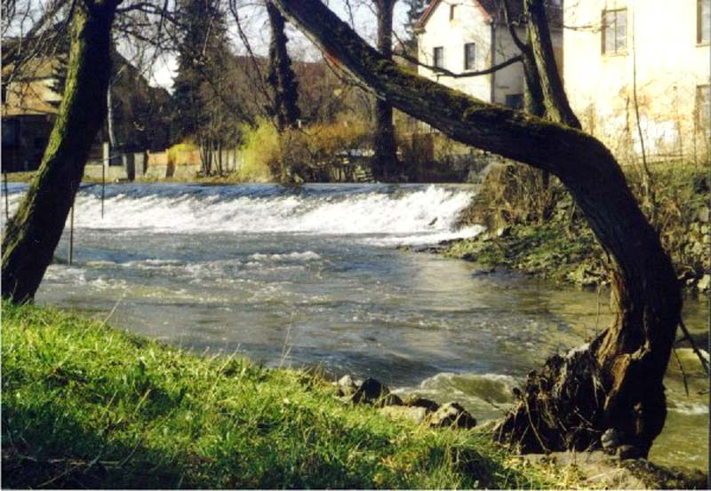
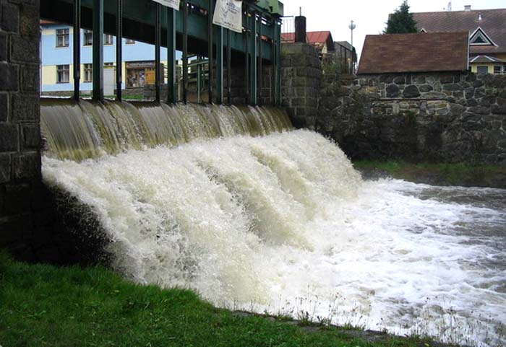
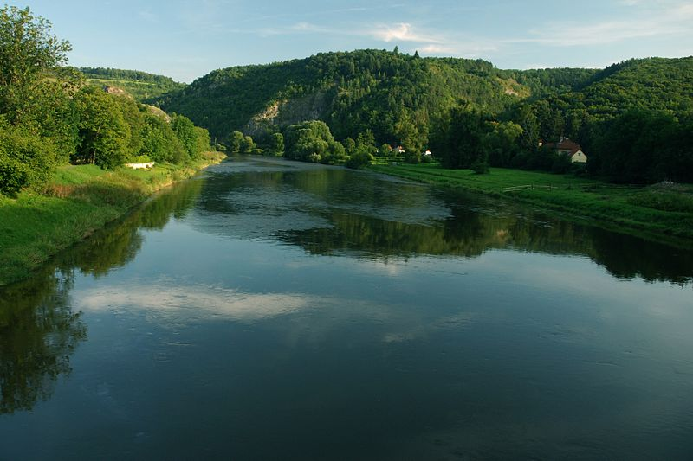
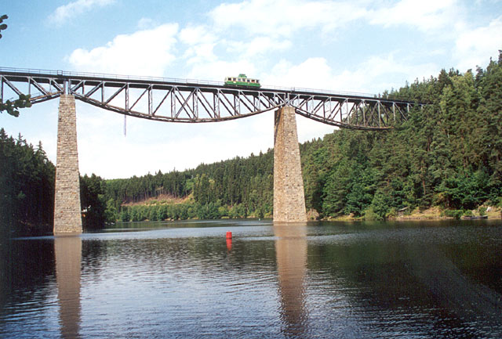
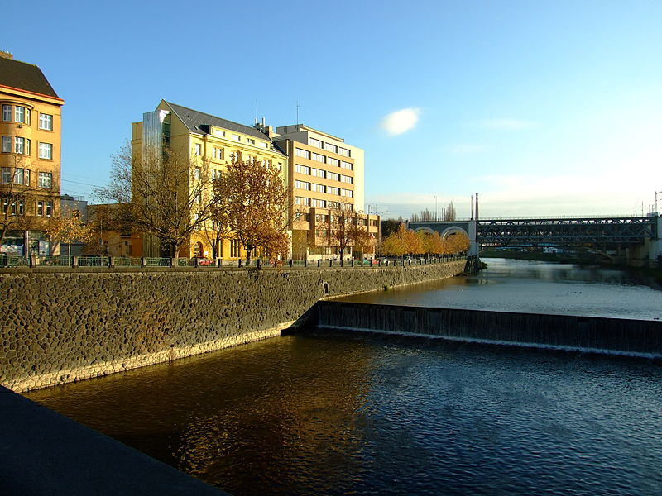
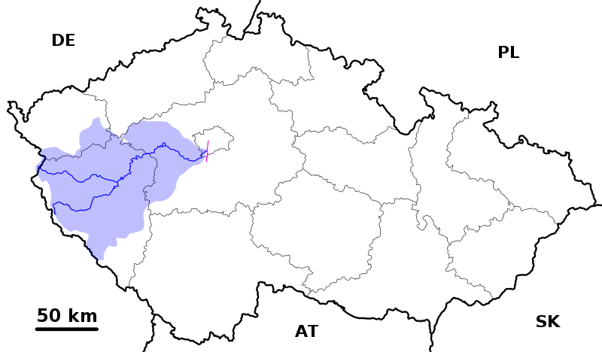
Jez na Úhlavě
Berounka u Srbska
Jez na Úslavě
Radbuza v Plzni
Most v Pňovanech přes Mži
http://regiony.ic.cz/index.php?clanek=vodstvo&dir=plzen&menu=plzen
Notes:
http://commons.wikimedia.org/wiki/File:Berounka_(CZE)_-_location_map.svg
http://commons.wikimedia.org/wiki/File:SrbskoBerounka2.jpg
http://commons.wikimedia.org/wiki/File:Plze%C5%88,_Wilson%C5%AFv_most,_pohled_na_Denisovo_n%C3%A1b%C5%99e%C5%BE%C3%AD.jpg
http://www.bezdruzickalokalka.cz/?p=popis_trati/most.html&m=menu_popis_trati.html
http://regiony.ic.cz/index.php?clanek=vodstvo&dir=plzen&menu=plzen
http://regiony.ic.cz/index.php?clanek=vodstvo&dir=plzen&menu=plzen

Slide 14
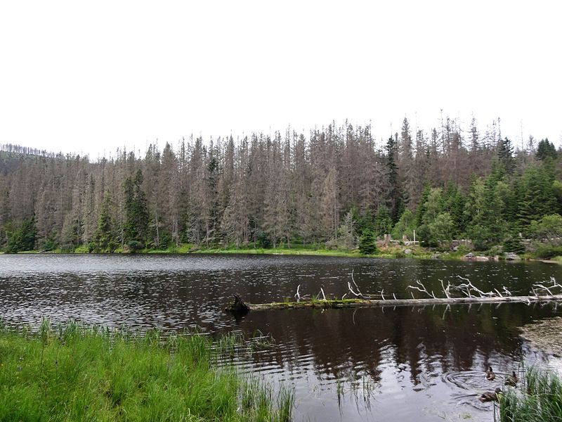
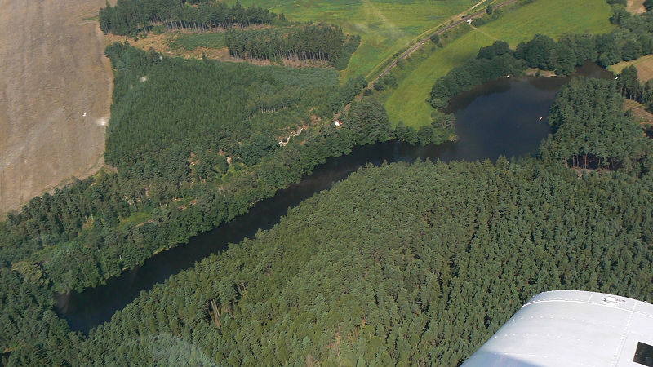
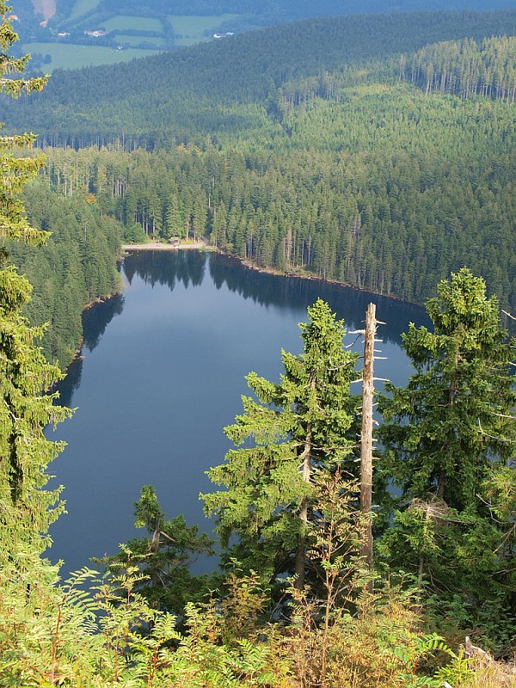
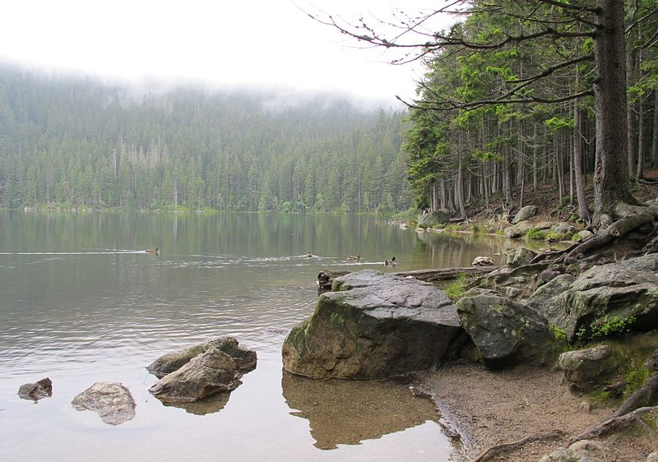
Černé jezero
Černé jezero (něm. Schwarzer See) je největší karové ledovcové jezero na Šumavě a zároveň i největší jezero v České republice, pokud nepočítáme vodní plochy vzniklé s přispěním člověka. Má rozlohu 18,43 ha.
Leží v nadmořské výšce 1008 m.
Dosahuje maximální hloubky 40,6 m.
Nachází se 6 km severozápadně od Železné Rudy, méně než 1 km od česko-německé státní hranice.
Jezero leží pod severním svahem Jezerní hory, která se nad ním zvedá 320 m vysokou Jezerní stěnou.
Černá barva jezera je způsobena odrazem tmavých lesů, které ho obklopují.
Jezero Laka
Čertovo jezero
Laka zvané též Mlaka nebo Pleso (něm. Lakkasee) je jezero na Šumavě v České republice. Rozlohou 2,53 ha je nejmenším šumavským jezerem na české straně hranice. Nadmořskou výškou 1096 m je nejvýše položené v celém pohoří. Jezero je hluboké maximálně 3,9 m, obsah vody se odhaduje na 40 000 m³.
Odlezelské jezero
Odlezelské (Mladotické) jezero je nejmladší jezero v Česku, obklopené stejnojmennou národní přírodní památkou. Toto hrazené jezero na Mladotickém potoce pod Potvorovským kopcem nedaleko vsi Odlezly se také nazývá Potvorovské. Jezero o ploše 4,53 ha je protáhlé v severojižním směru, jeho plocha jej řadí na 4. místo mezi českými jezery. Délka je přibližně 500 m a šířka se pohybuje mezi 70 až 100 m.
Jezero vzniklo bezprostředně po mimořádných deštích 25. a 26. května 1872, kdy rozvodněný Mladotický potok katalyzoval sesuv západního svahu Potvorovského kopce do údolí, které v noci z 27. na 28. května potok přehradily.
Čertovo jezero (něm. Teufels-See) je pověstmi opředené karové jezero ledovcového původu vzniklé v období würmu v okrese Klatovy v Plzeňském kraji v České republice. Vodní plocha se nachází v nadmořské výšce 1030 m, její rozloha je 10,33 ha a hloubka jezera dosahuje místy 36,5 m. Jako jediné ze šumavských ledovcových jezer tak náleží k povodí Dunaje.
Notes:
[cit. 2012-02-06]. Dostupný pod licencí Creative Commons na www:
<http://commons.wikimedia.org/wiki/File:%C4%8Cern%C3%A9_jezero_zab%C3%ADran%C3%A9_z_karov%C3%A9_st%C4%9Bny.JPG>.
http://cs.wikipedia.org/wiki/%C4%8Cern%C3%A9_jezero
http://commons.wikimedia.org/wiki/File:%C4%8Certovo_jezero_(3).jpg
http://cs.wikipedia.org/wiki/%C4%8Certovo_jezero
http://commons.wikimedia.org/wiki/File:Jezero_Laka_-_Lake_Laka_(02).JPG
http://cs.wikipedia.org/wiki/Laka
http://commons.wikimedia.org/wiki/File:Odlezelsk%C3%A9_jezero.jpg
http://cs.wikipedia.org/wiki/Odlezelsk%C3%A9_jezero

Slide 15
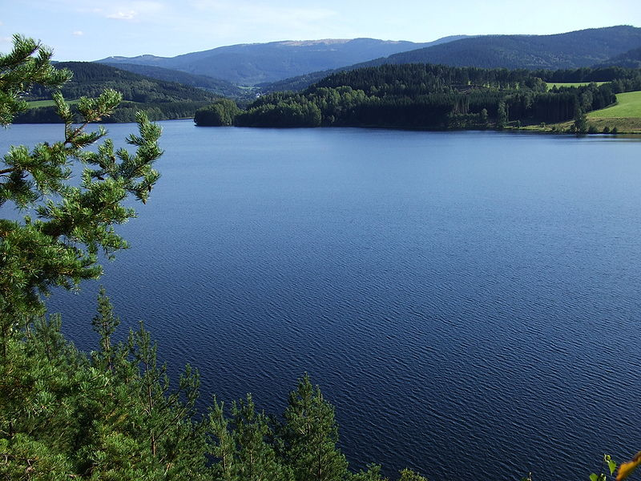
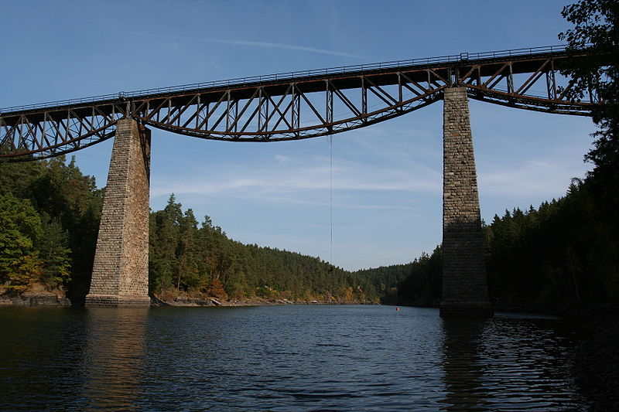
VN Nýrsko
VN Hracholusky
Hracholusky je přehradní nádrž o rozloze 490 ha, nacházející se na hranicích okresů Tachov a Plzeň sever. Přehrada vznikla vybudováním sypané hráze (270 m) v roce 1964 a zaplavením malebného údolí řeky Mže.
Nádrž na pitnou vodu na řece Úhlavě jižně od obce Nýrsko. Byla vybudována v roku 1969 a kamenitá hráz přehrady je vysoká 36m. Tato 337m dlouhá hráz překlenuje Úhlavské údolí. Vodní plocha má rozlohu 148ha a slouží jako zásobárna pitné vody pro Plzeň a Domažlicko.
Notes:
http://cs.wikipedia.org/wiki/Hracholusky_(p%C5%99ehrada)
http://cs.wikipedia.org/wiki/Soubor:N%C3%BDrsk%C3%A1_p%C5%99ehrada.JPG
http://prehrada-nyrsko.ceskehory.cz/

Slide 16
Hospodářství
Plzeňský kraj patří mezi průměrně ekonomicky rozvinuté kraje.
V podílu tvorby HDP na obyvatele zaujímá mezi kraji páté místo, především díky ekonomické výkonnosti města Plzně, která dle odhadů vytváří téměř dvě třetiny celkového HDP Plzeňského kraje.
V okolí Plzně se nacházejí ložiska kaolínu, který je základem keramického průmyslu (např. Horní Bříza). V okolí Plzně jsou i zásoby černého uhlí. V oblasti podhůří Šumavy se nalézá vápenec.
Nejvýznamnějším oborem je těžké strojírenství, např. podnik Škoda Holding v Plzni.
Známá je výroba piva Plzeňský Prazdroj a Gambrinus v Plzni a lihovin - STOCK v Plzni-Božkově.
V Plzni má své závody výrobce elektrotechniky Panasonic, ve Stříbře Siemens AT, v Nýrsku Okula.
Notes:
http://www.czso.cz/xp/redakce.nsf/i/charakteristika_plzenskeho_kraje/$File/charakteristika.pdf
http://regiony.ic.cz/index.php?clanek=hospod&dir=karlov&menu=karlov
http://cs.wikipedia.org/wiki/Plze%C5%88sk%C3%BD_kraj#Ekonomika

Slide 17
Průmysl v Plzni
Plzeňský Prazdroj a.s., založený v roce 1843, největší český exportér piva do téměř 50 zemí světa
Stock Plzeň a.s., v současné době největší výrobce lihovin v České republice
Bohemia Sekt Českomoravská vinařská a.s. ve Starém Plzenci, významný producent vín
Škoda holding - zařízení pro energetiku a petrochemii, výrobky hutí a kováren, těžké obráběcí stroje, zařízení pro válcovny, zařízení pro zpracování cukrové třtiny, hydraulické a vulkanizační lisy, převodovky, kolejové dopravní prostředky, trolejbusy, kompletní elektrické pohony
Panasonic AVC Networks Czech s.r.o. - výroba televizorů
YAZAKI Wiring Technologies Czech s.r.o, BORGERS CS s.r.o., MD ELMONT spol. s r.o., Daikin Industries Czech Republic s.r.o.
Notes:
http://www.businessinfo.cz/cs/clanky/charakteristika-plzensky-kraj-2216.html

Slide 18
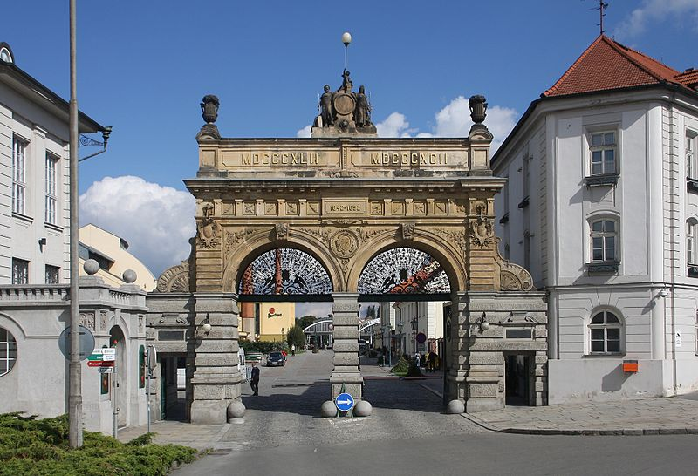
Notes:
http://commons.wikimedia.org/wiki/File:Plze%C5%88sk%C3%BD_Prazdroj.jpg

Slide 19
Průmysl Plzeňského kraje
Dioss Nýřany a.s. - výrobou akumulátorů a baterií,
Okula Nýrsko a.s. - výrobce brýlových obrub a zpracování plastických hmot,
Lasselsberger ČR a.s. - keramický průmysl (Chlumčanské keramické závody, Keramika Horní Bříza, Rako Rakovník, Cemix Čebín a Calofrig Borovany
Leki Tachov
http://www.risy.cz/cs/krajske-ris/plzensky-kraj/regionalni-informace/ekonomicke-subjekty/
Notes:
http://www.businessinfo.cz/cs/clanky/charakteristika-plzensky-kraj-2216.html

Slide 20
Zemědělství
Přírodní podmínky Plzeňského kraje umožňují pěstování brambor a nenáročných obilovin, například ovsa.
Živočišná výroba je zastoupena chovem skotu. Výše položené a řidčeji osídlené pohraniční oblasti s horskými loukami jsou vhodné pro pastevectví. Zalesněné území poskytuje dostatek dřeva. Klatovy prosluly pěstováním karafiátů.
Zemědělská půda pokrývá cca 50,3% celkové rozlohy kraje (z toho podíl orné půdy 68,1%).
Notes:
http://regiony.ic.cz/index.php?clanek=hospod&dir=plzen&menu=plzen
http://www.czso.cz/xp/redakce.nsf/i/kraj

Slide 21
Doprava
V porovnání s ostatními kraji v ČR má Plzeňský kraj nejnižší podíl silnic I. třídy.
Krajem prochází důležitá dálnice D5 z Prahy kolem Plzně do Bavorska.
Město Plzeň je i důležitý železniční uzel.
Největší význam má trať 170 Praha-Beroun-Plzeň-Cheb, která je součástí tzv. 3. železničního koridoru. Trať 180 Plzeň-Domažlice-Furth im Wald slouží ke spojení s Bavorskem. Trať 183 Plzeň-Klatovy-Železná Ruda zajišťuje spojení mezi krajskou metropolí a Šumavou.
Plzeňské aglomeraci funguje integrovaný dopravní systém Integrovaná doprava Plzeňska, který je kombinací železniční, autobusové i městské hromadné dopravy.
Notes:
http://cs.wikipedia.org/wiki/Plze%C5%88sk%C3%BD_kraj#Doprava

Slide 22
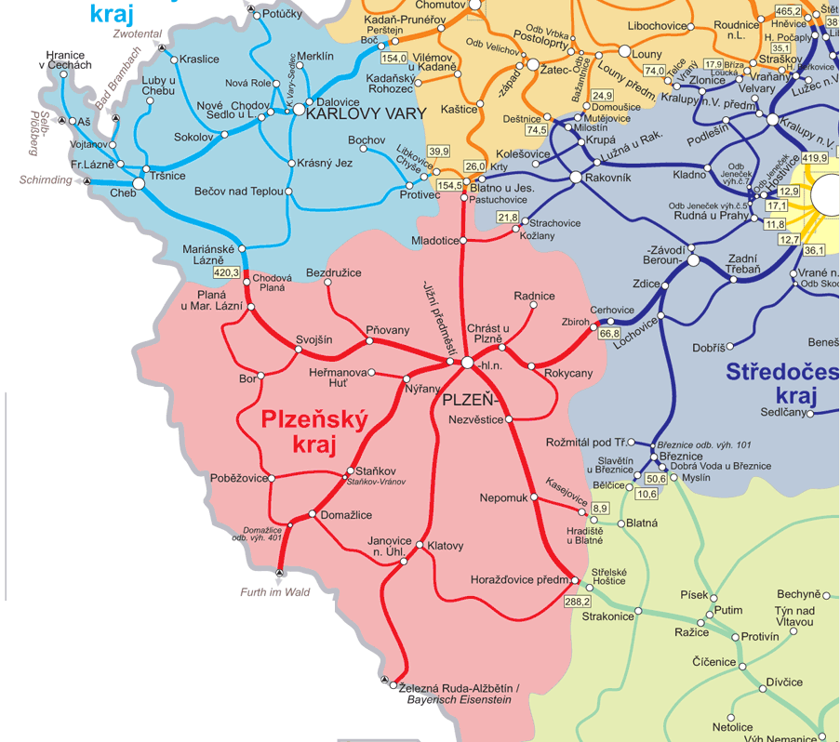
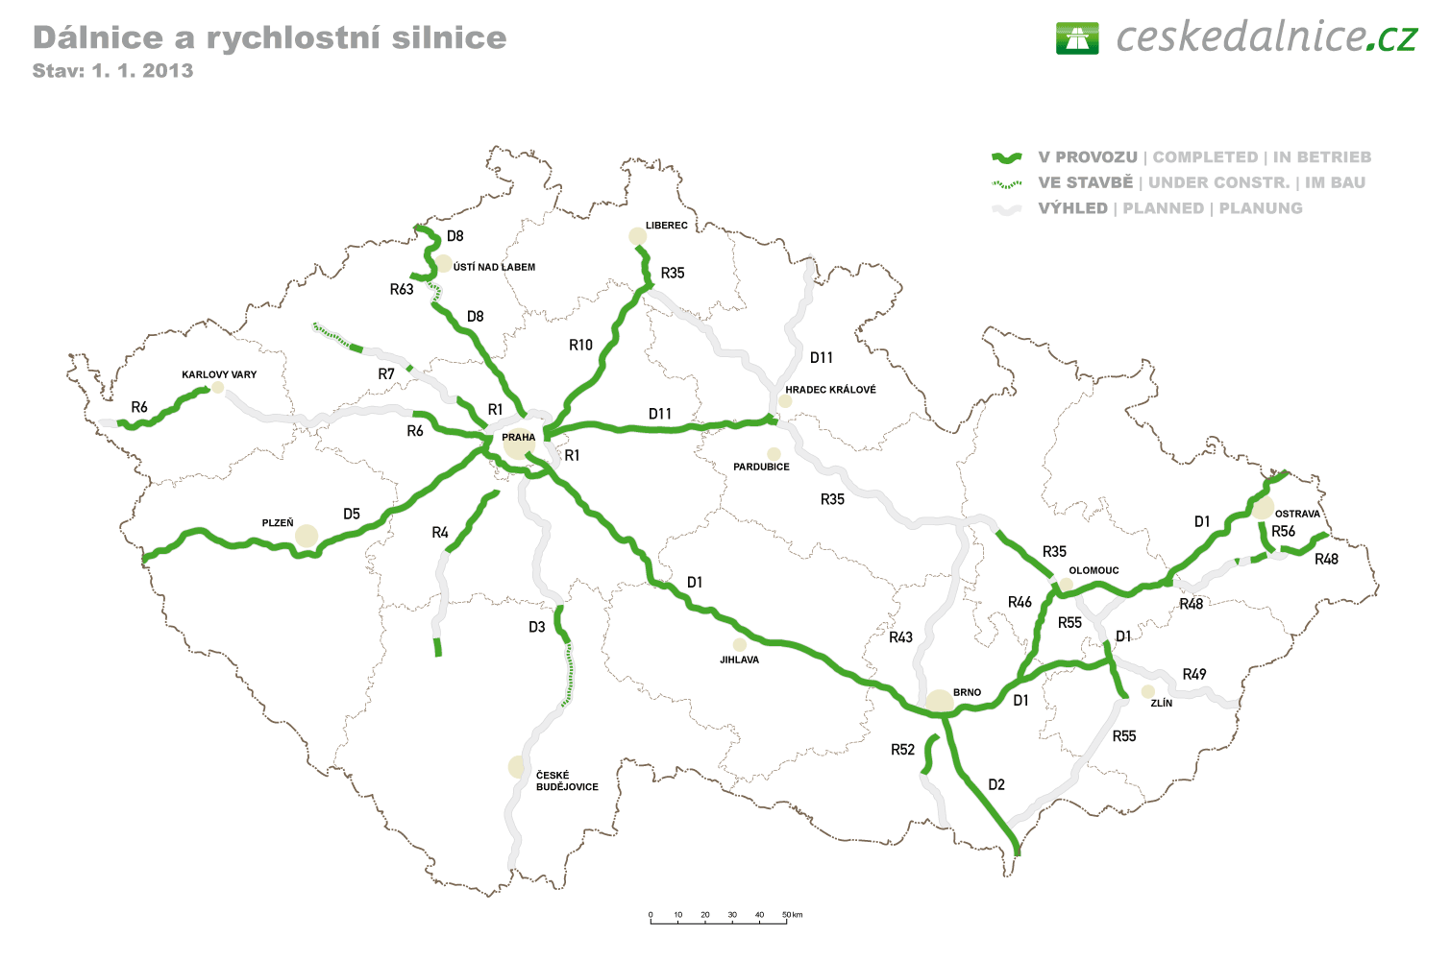
Železniční
síť
Notes:
http://www.ceskedalnice.cz/image/mapa-velka.gif
http://www.cd.cz/assets/vnitrostatni-cestovani/mapa-site/mapa-trati/kraje.gif

Slide 23
Obyvatelstvo
Hustota zalidnění je druhá nejnižší v zemi (po Jihočeském kraji) (72,7 obyvatel na km² ). Nejnižší hustoty v Plzeňském kraji dosahují okresy Tachov (hustota 37,2 obyvatel na km2) a Klatovy(hustota 45,2 obyvatel na km2).
Z hlediska věkové struktury patří Plzeňský kraj k územím s nejstarším obyvatelstvem v ČR.
V kraji je minimum středně velkých měst. Na metropolitní Plzeň navazují drobné vesnice, 4/5 rozlohy kraje (a 30 % obyvatelstva) tvoří katastry obcí do 2000 obyvatel.
Notes:
http://www.czso.cz/xp/redakce.nsf/i/charakteristika_plzenskeho_kraje/$File/charakteristika.pdf
http://cs.wikipedia.org/wiki/Plze%C5%88sk%C3%BD_kraj#Obyvatelstvo

Slide 24
Školství
V Plzni sídlí dvě vysoké školy:
Západočeská univerzita (7 fakult)
Fakulta aplikovaných věd
Fakulta ekonomická
Fakulta elektrotechnická
Fakulta filozofická
Fakulta pedagogická
Fakulta právnická
Fakulta strojní
Fakulta zdravotnická
Lékařská fakulta Univerzity Karlovy v Plzni, (založena v roce 1945 dekretem prezidenta Beneše).
V Plzni působí také výzkumný ústav Škoda spojený se stejnojmennou firmou.
Notes:
http://www.plzensky-kraj.cz/cs/kategorie/skolstvi-a-sport?sekce=obcan
http://cs.wikipedia.org/wiki/Plze%C5%88sk%C3%BD_kraj#V.C4.9Bda_a_vzd.C4.9Bl.C3.A1n.C3.AD

Slide 25
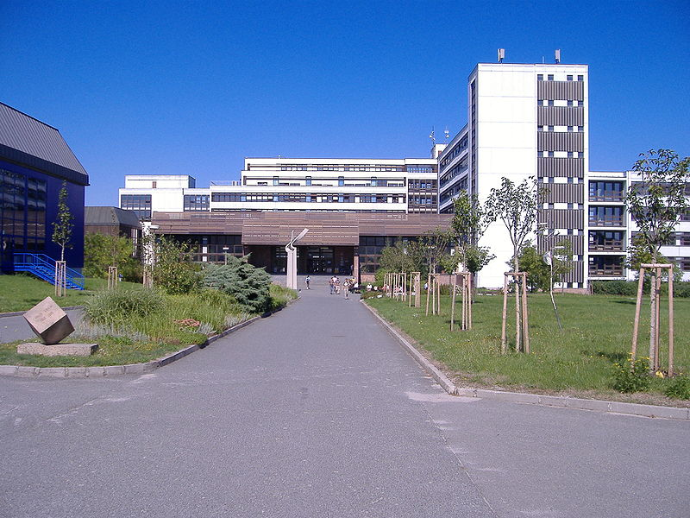
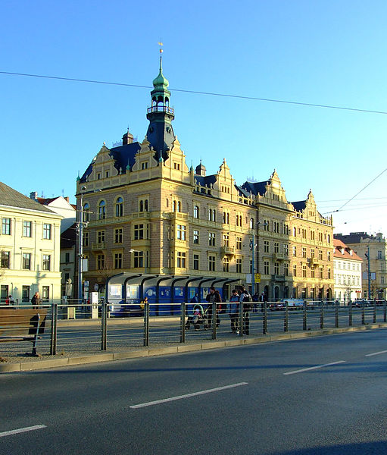
Notes:
http://commons.wikimedia.org/wiki/File:ZCU-FAV-FST-UUD1.jpg
http://commons.wikimedia.org/wiki/File:Plze%C5%88,_Sady_P%C4%9Btat%C5%99ic%C3%A1tn%C3%ADk%C5%AF,_z%C3%A1stavba.jpg

Slide 26
Cestovní ruch
Pro cestovní ruch jsou v kraji příznivé podmínky.
Město Plzeň nabízí mnoho kulturních památek, zajímavé je i jeho historické podzemí, které svým rozsahem cca 20 km patří k nejrozsáhlejším ve střední Evropě. K přírodním zajímavostem v Plzni patří Bolevecká rybniční soustava, což je z technického i krajinářského hlediska unikátní pozdně gotické dílo z 15. století. Je zde hustá síť rekreačních a turistických cest. K dalším často navštěvovaným místům patří zoologická a botanická zahrada města Plzně a vrchy v okolí Plzně – Krkavec, Chlum a Sylván s rozhlednami.
Ke kulturním památkám kraje patří barokní zámek Manětín, klášterní konvent v Plasích (národní kulturní památka), zříceniny gotických hradů Radyně a Buben, renesanční zámek Kaceřov, zřícenina hradu Rabštejn nad Střelou, renesanční zámek Horšovský Týn, vodní hrad Švihov, zámek Kozel, barokní zámek Nebílovy, zámek Lužany, klášter v Kladrubech, hrad Kašperk, zřícenina gotického hradu Libštejn a mnoho dalších. Také Domažlice a jejich tradiční každoroční srpnové Chodské slavnosti přitahují pozornost mnoha návštěvníků.
Výborné podmínky pro letní i zimní rekreaci nabízí Šumava díky svým četným turistickým i cykloturistickým stezkám. Pro sjezdové i běžecké lyžování je zde mnoho upravovaných sjezdovek a běžeckých tras.
K rekreaci a zlepšení zdravotního stavu je možno využít pobytu v Konstantinových Lázních, které jsou zaměřeny na prevenci, léčbu a rekonvalescenci kardiovaskulárních chorob, na léčení pohybového aparátu, výměny látkové a dýchacího ústrojí.
K dalším místům vhodným pro rekreaci v kraji patří přehradní nádrž Hracholusky a vodáky hojně využívaná řeka Berounka.
Notes:
http://www.czso.cz/xp/redakce.nsf/i/charakteristika_plzenskeho_kraje/$File/charakteristika.pdf

Slide 27
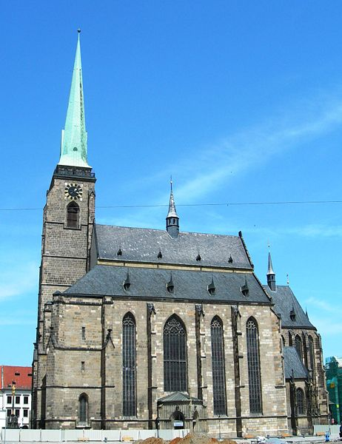
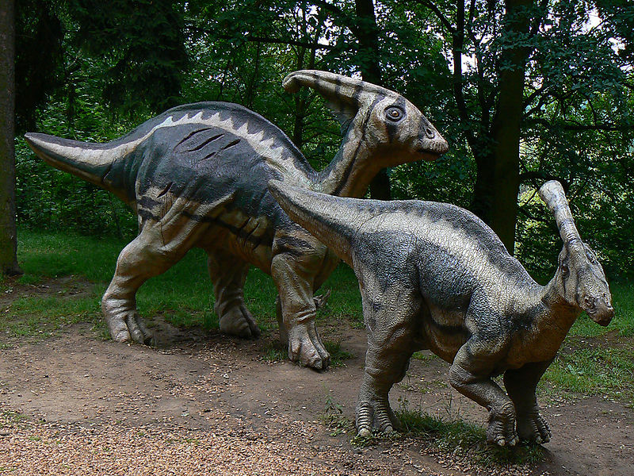
PLZEŇ
-krajské město na soutoku 4 řek
-MPR, radnice, chrám sv. Bartoloměje (102,6 m)
-univerzity
-Pivovarské muzeum
-ZOO, Botanická zahrada, Dinopark
-Plzeňské pivovary
-Škoda Holding, ...
- podzemí (17,5 km)
-slavní rodáci: Emil Škoda,
Jiří Trnka, Josef Skupa
Notes:
http://www.plzen.eu/
http://www.plzen.eu/uzij-si-plzen/turisticka-nej/zoo-a-dinopark-1/
http://www.plzen.eu/uzij-si-plzen/turisticka-nej/katedrala-sv-bartolomeje/katedrala-sv-bartolomeje.aspx

Slide 28
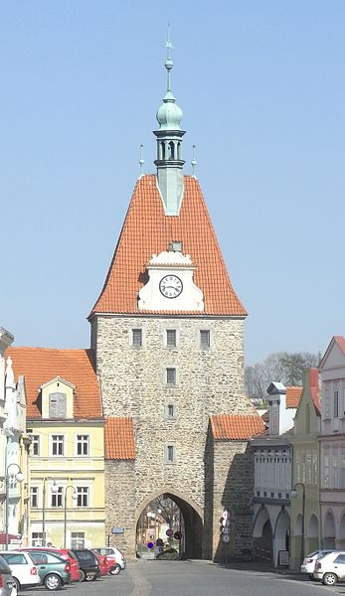
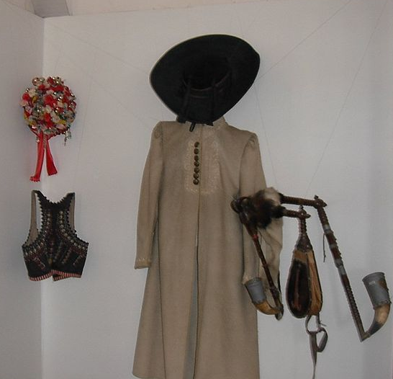
Domažlice
-MPR, domy s podloubím, dolní věž
-pivovar z r. 1318
-Muzeum Chodska
-středisko národopisné oblasti
Chodsko
Notes:
http://www.domazlice.info/

Slide 29
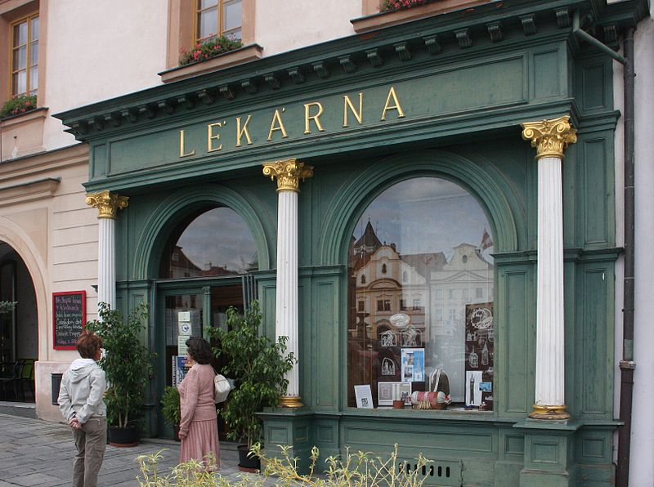
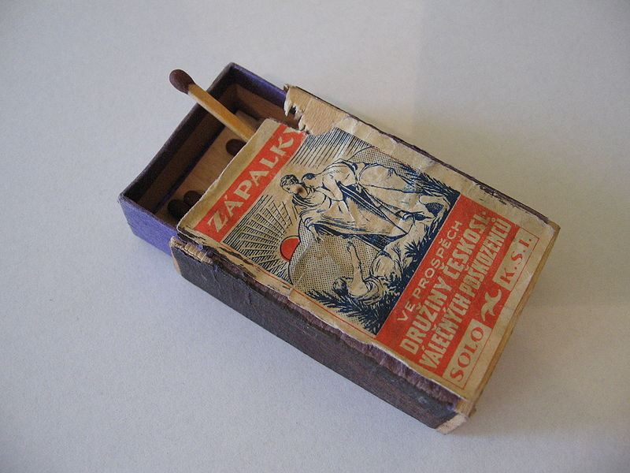
Klatovy
-pěstování karafiátů od r.1813
-Černá věž, Bílá věž, katakomby
-barokní lékárna U bílého jednorožce
Sušice
-Solo –výroba sirek od r.1839
-Muzeum Šumavy
Notes:
http://www.klatovy.cz/klatovy/

Slide 30
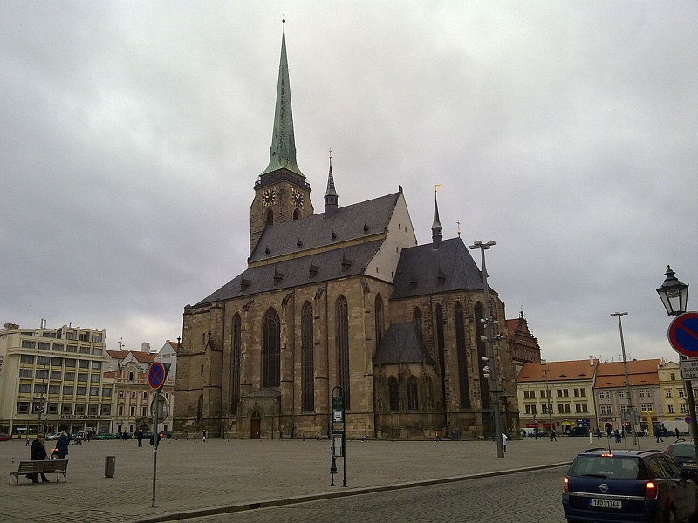
Plzeň
Katedrála svatého Bartoloměje je gotický trojlodní chrám stojící na náměstí Republiky (v době jeho založení bylo jedno z největších náměstí v Evropě, jeho rozměry činí 139 × 193 m) v Plzni.
Věž je vysoká 102,26 metrů, jde o nejvyšší kostelní věž v Čechách. Na vyhlídkový ochoz ve výšce 62 metrů vede 301 schodů.
Notes:
[cit. 2012-02-06]. Dostupný pod licencí Creative Commons na www:
<http://commons.wikimedia.org/wiki/File:Plze%C5%88_12.3.2012.jpg>.

Slide 31
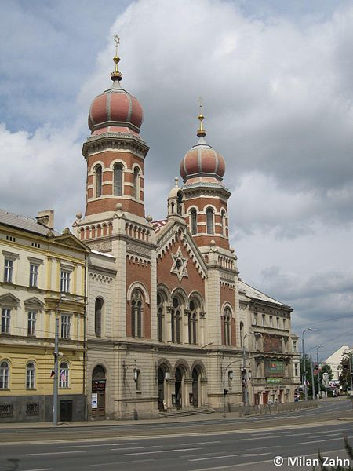
Plzeň
Velká synagoga se nachází v centru města Plzeň v ulici sady Pětatřicátníků. Jde o největší synagogu v Česku, která je zároveň druhou největší synagogou v Evropě a třetí největší na světě.
Velká synagoga je postavena v novorománském slohu s maurskými prvky.
Notes:
http://commons.wikimedia.org/wiki/File:Velk%C3%A1_synagoga_v_Plzni.jpg

Slide 32
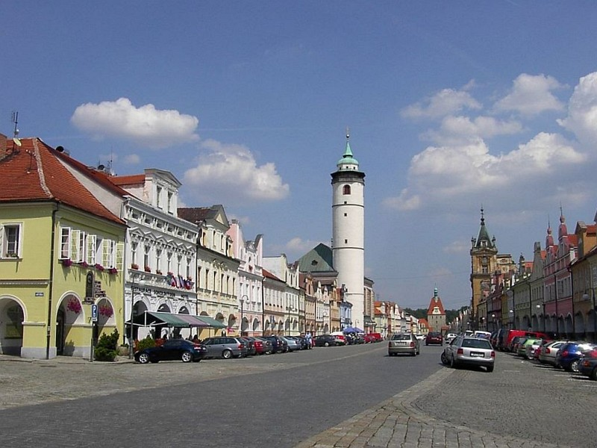
Domažlice - náměstí
Notes:
[cit. 2012-02-06]. Dostupný pod licencí Creative Commons na www:
<http://commons.wikimedia.org/wiki/File:Domazlice_namesti.jpg>.

Slide 33
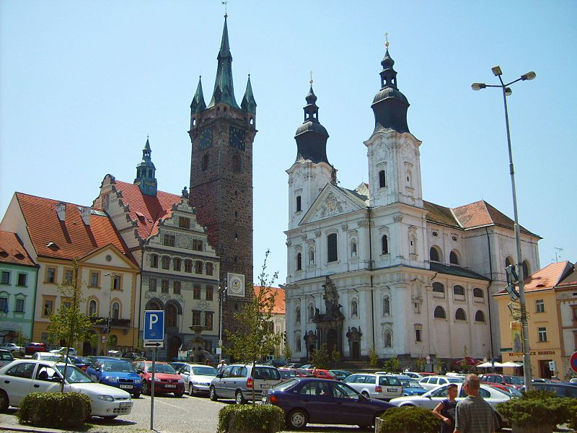
Klatovy
Radnice s Černou věží
a barokní kostel na nám.
Notes:
http://commons.wikimedia.org/wiki/File:Klatovy.JPG

Slide 34
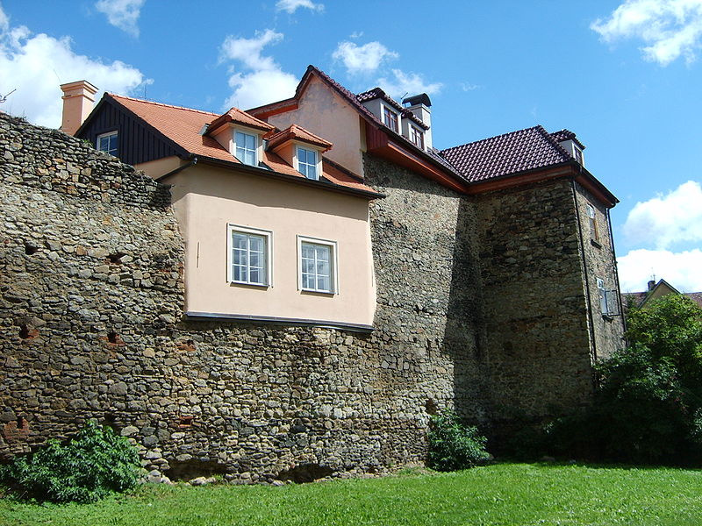
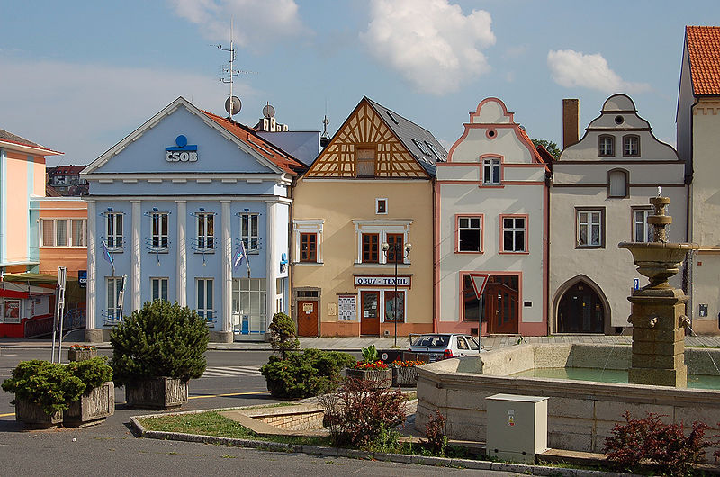
Tachov
Notes:
http://commons.wikimedia.org/wiki/File:Tachov-H%C3%A4user.JPG?uselang=cs
http://commons.wikimedia.org/wiki/File:Tachov_hradby.JPG?uselang=cs

Slide 35
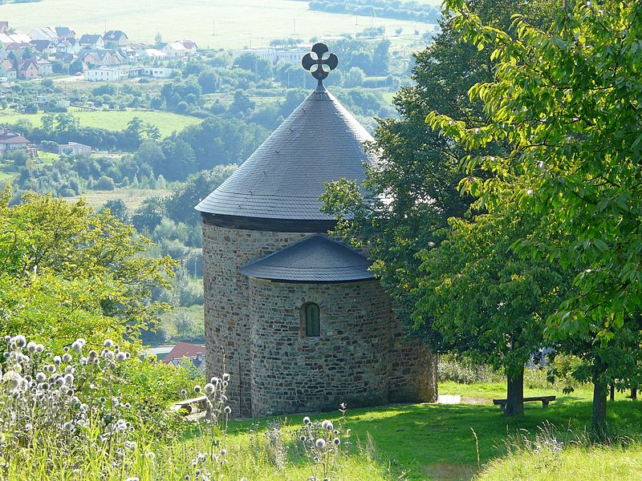
Rotunda sv. Petra a Pavla Starý Plzenec
Rotunda svatého Petra a Pavla ve Starém Plzenci je jednou z nejstarších dochovaných církevních památek v České republice. Vznikla ve druhé polovině 10. století, první zmínka o existenci rotundy je z roku 976.
Notes:
http://commons.wikimedia.org/wiki/File:Star%C3%BD_Plzenec_-_rotunda_svat%C3%A9ho_Petra_2..jpg

Slide 36
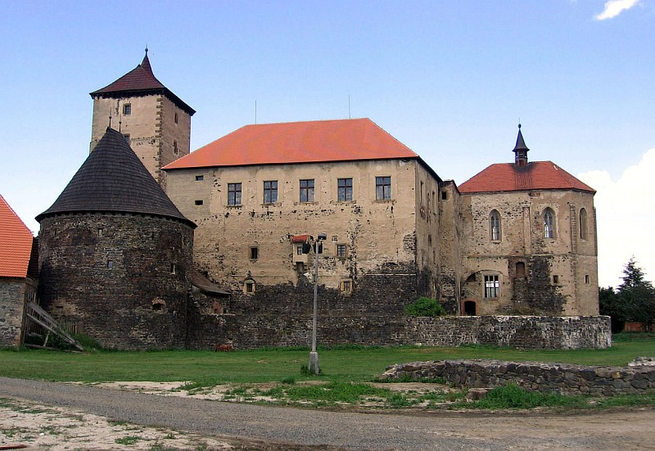
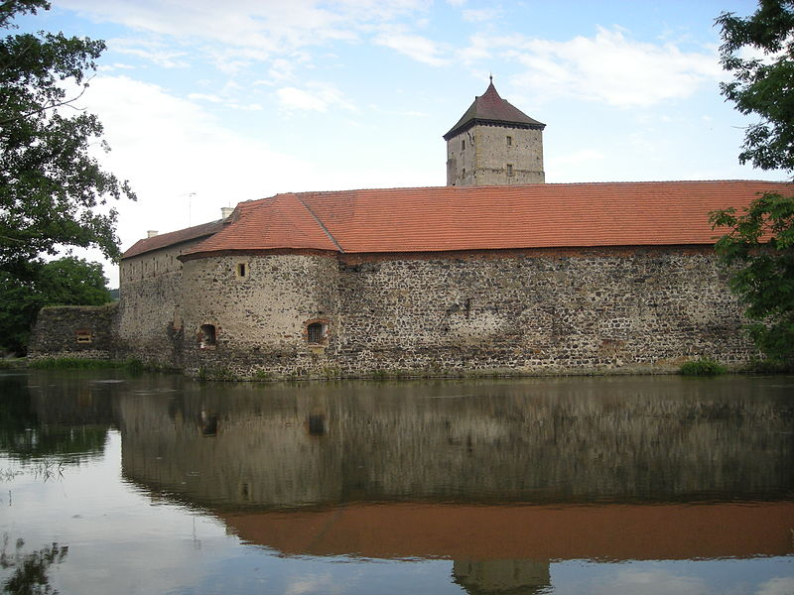
Hrad Švihov
Švihov je gotický vodní hrad nacházející se ve stejnojmenném městě na Klatovsku.
Mezi českými hrady se jedná o jeden z nejmladších. Byl vystavěn v letech 1480–1489.
Notes:
[cit. 2012-02-06]. Dostupný pod licencí Creative Commons na www:
<http://commons.wikimedia.org/wiki/File:Svihov_od_jihu.jpg>.
http://commons.wikimedia.org/wiki/File:Hrad_%C5%A0vihov_3.jpg
http://cs.wikipedia.org/wiki/%C5%A0vihov_(hrad)

Slide 37
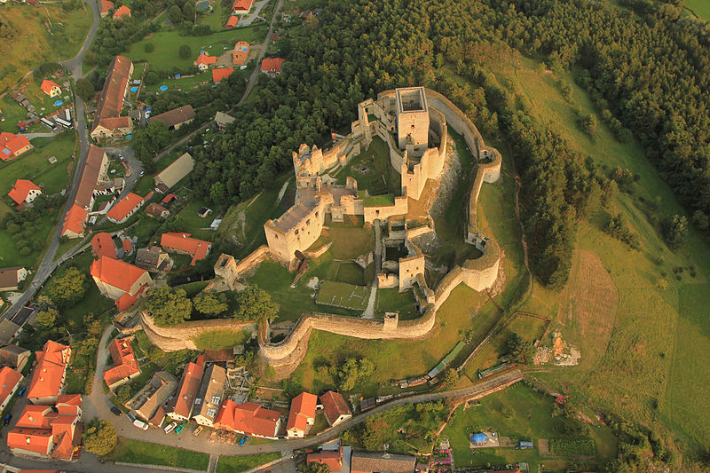
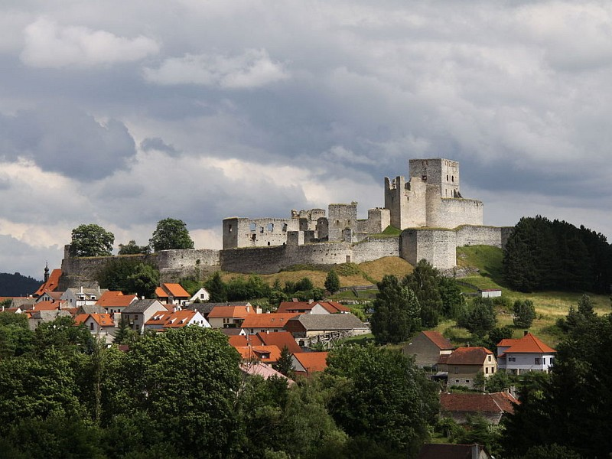
Hrad Rabí
Rabí je zřícenina hradu ležící ve stejnojmenné vesnici na vyvýšeném ostrohu nad řekou Otavou v nadmořské výšce 540 metrů, asi 8 kilometrů severovýchodně od Sušice.
Celková rozloha hradu je asi 1 hektar, jedná se o největší hrad v Čechách.
Notes:
[cit. 2012-02-06]. Dostupný pod licencí Creative Commons na www:
<http://commons.wikimedia.org/wiki/File:View_of_the_Rab%C3%AD_Castle_%282%29.JPG>.
http://cs.wikipedia.org/wiki/Soubor:Hrad_Rab%C3%AD,_leteck%C3%BD_sn%C3%ADmek.jpg
http://cs.wikipedia.org/wiki/Rab%C3%AD_(hrad)

Slide 38
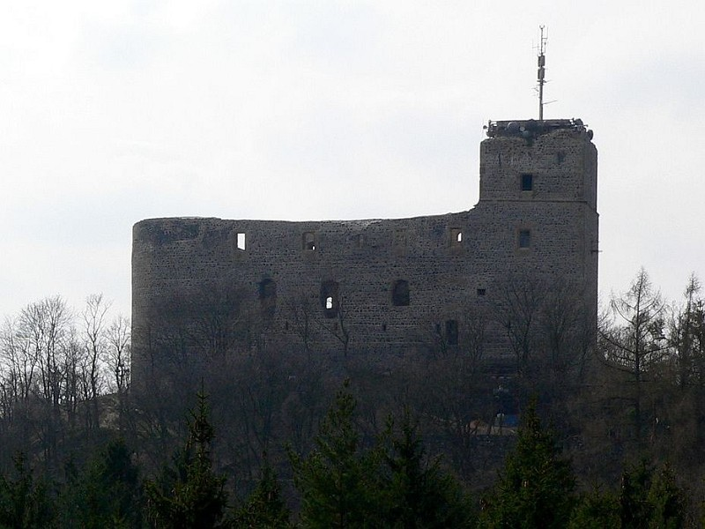
Hrad Radyně
Hrad Radyně stojí na stejnojmenném vrchu (569 m n. m.) mezi Plzní a Starým Plzencem v západních Čechách. Královský hrad byl postaven před rokem 1361 během vlády Karla IV.
Notes:
[cit. 2012-02-06]. Dostupný pod licencí Creative Commons na www:
<http://commons.wikimedia.org/wiki/File:Castle_Radyn%C4%9B.jpg>.

Slide 39
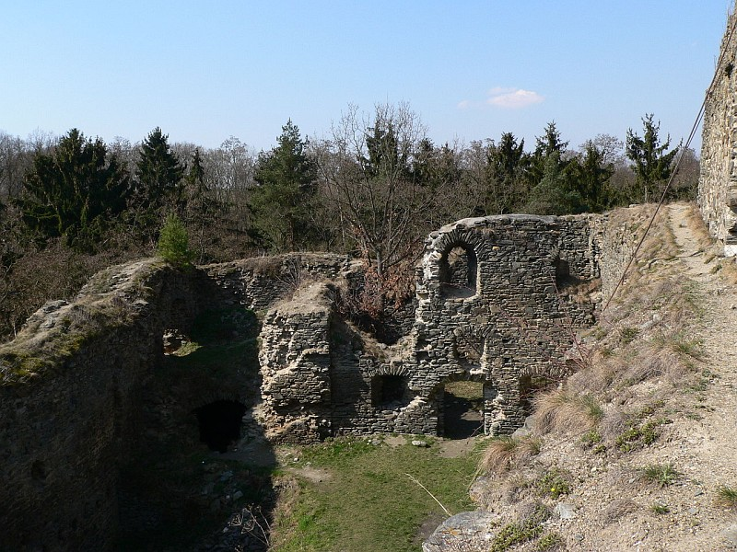
Zřícenina hradu
Buben
Buben je zřícenina hradu, který stál na ostrohu nad soutokem Plešnického potoka a řeky Mže nedaleko obce Plešnice a v jejím katastrálním území, na severním Plzeňsku.
První historická zmínka pochází z roku 1349 a podle dochovaných architektonických detailů vznikl hrad patrně po první třetině 14. století
Notes:
[cit. 2012-02-06]. Dostupný pod licencí Creative Commons na www:
<http://commons.wikimedia.org/wiki/File:Buben_castle_ruins_4.jpg>.
http://cs.wikipedia.org/wiki/Buben_(hrad)

Slide 40
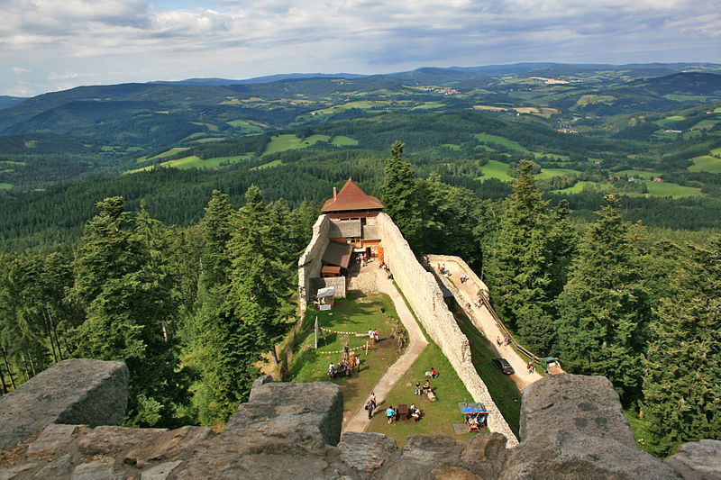
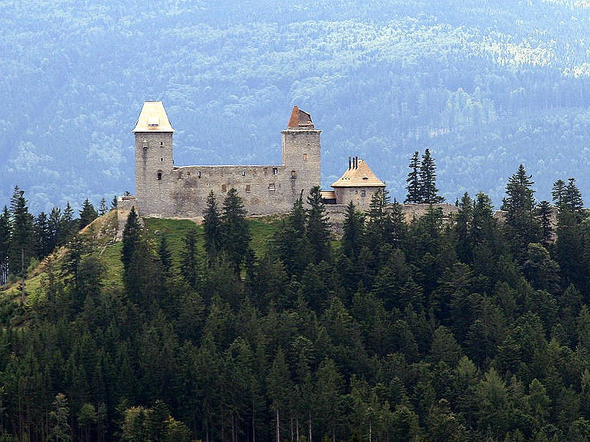
Hrad Kašperk
Kašperk je hrad v Šumavském podhůří, poblíž Kašperských Hor v okrese Klatovy. Nachází se zhruba 2,5 km ssv. od Kašperských Hor, v katastru jejich místní části Žlíbek.
Kašperk byl jako gotický hrad založený v roce 1356 Karlem IV. k ochraně zlatých dolů a staré zemské stezky.
Notes:
[cit. 2012-02-06]. Dostupný pod licencí Creative Commons na www:
<http://commons.wikimedia.org/wiki/File:Severn%C3%AD_strana_hradu_Ka%C5%A1perk_p%C5%99i_pohledu_ze_Sedla.jpg>.
http://commons.wikimedia.org/wiki/File:Hrad_Ka%C5%A1perk_(11).jpg
http://cs.wikipedia.org/wiki/Ka%C5%A1perk

Slide 41
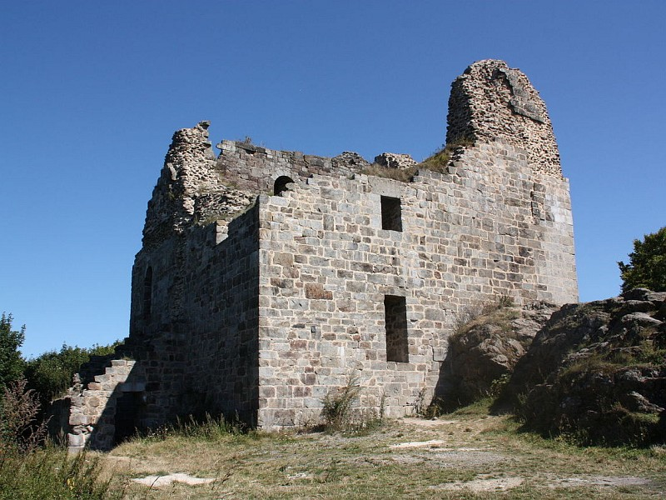
Zřícenina hradu
Přimda
Přimda je zřícenina nejstaršího známého kamenného hradu na území ČR. Nachází se nad městem Přimda v okrese Tachov. Tento raný představitel románské hradní architektury vznikl v roce 1121 za vlády Vladislava I.
Nejstarší písemný doklad o existenci tohoto hradu se nachází v Kosmově kronice.
Přimda se stala knížecím majetkem, sloužila jako strážní místo na norimberské cestě u jednoho z pohraničních přechodů do říše a byla užívána i jako vězení .
Notes:
[cit. 2012-02-06]. Dostupný pod licencí Creative Commons na www:
<http://commons.wikimedia.org/wiki/File:Burg_Primda_Gesamtansicht.jpg>.
http://cs.wikipedia.org/wiki/P%C5%99imda_(hrad)

Slide 42
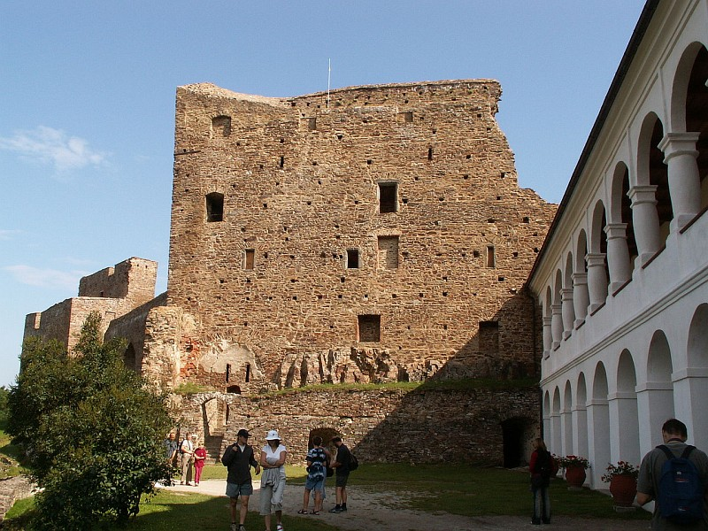
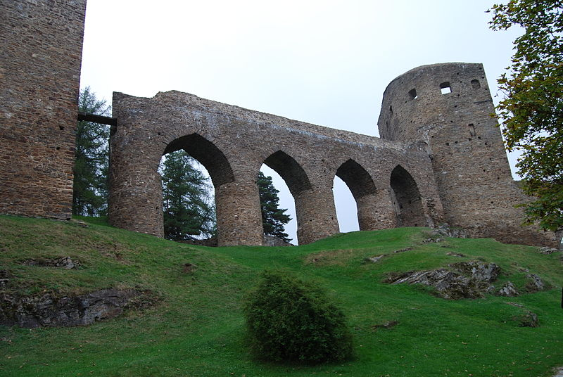
Hrad Velhartice
Hrad Velhartice (původně Vilhartice) stojí na ostrohu nad levým břehem řeky Ostružná v obci Velhartice (okres Klatovy). Byl založen na přelomu 13. a 14. století pány z Velhartic.
Dvě části hradu jsou spojeny světově unikátním gotickým kamenný mostem se čtyřmi lomenými oblouky. Most pravděpodobně nechal postavit Menhart z Hradce. Ten měl v úmyslu uschovat zde korunovační klenoty v době, kdy byl Karlštejn ohrožen husity. Ty sem nakonec byly dopraveny v době Menhartových sporů s Jiřím z Poděbrad a byly zde uschovány po dobu pěti let. Zajímavostí tohoto mostu je, že nedoléhá ani k jedné budově, budovy totiž byly s kamenným tělem mostu spojeny dřevěnými padacími můstky, což bylo součástí obranných opatření.
Notes:
[cit. 2012-02-06]. Dostupný pod licencí Creative Commons na www:
<http://commons.wikimedia.org/wiki/File:Hradvelhartice.jpg>.
http://commons.wikimedia.org/wiki/File:Hrad_Velhartice_(2).jpg
http://cs.wikipedia.org/wiki/Velhartice_(hrad)

Slide 43
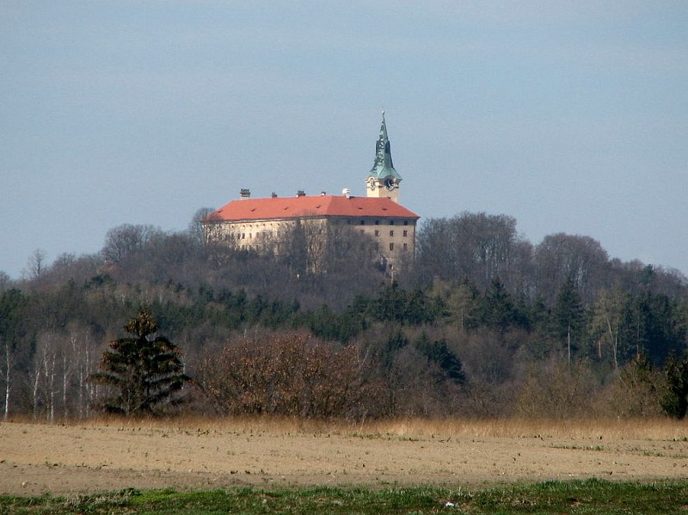
Zámek Zelená Hora
Zámek Zelená Hora se nachází na severní straně nad Nepomukem, na území obce Klášter v Plzeňském kraji.
Dnešní zámek stoji na místě hradu, který byl v letech 1669–1696 přestavěn rodem Šternberků na barokní zámek.
V roce 1817 byl na zámku nalezen Rukopis zelenohorský.
Po roce 1948 sloužil armádě a byl sídlem pomocného technického praporu.
Notes:
[cit. 2012-02-06]. Dostupný pod licencí Creative Commons na www:
<http://commons.wikimedia.org/wiki/File:Zelen%C3%A1_hora_na_Nepomucku.jpg>.
http://cs.wikipedia.org/wiki/Zelen%C3%A1_Hora_(z%C3%A1mek)

Slide 44
Turistická NEJ Plzeňského kraje
http://www.turisturaj.cz/sekce/zajimavosti-a-nej
Notes:
http://www.turisturaj.cz/sekce/zajimavosti-a-nej

